Slide 1
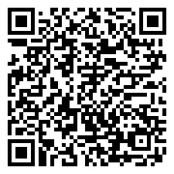
تقرير الأسبوع العالمي
الفضاء و ريادة الاعمال ٢٠٢٣
رقم الحدث
65267
مديره المدرسه
زينه ياسين
رائدتا النشاط
شريفه احمد
أسماء حسن

Slide 2
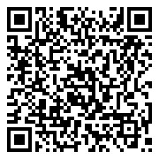
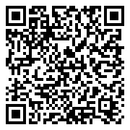
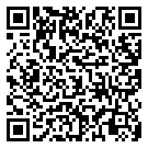
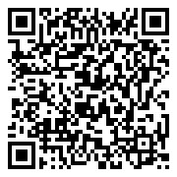
الفعاليه | الباركود
تصميم فيديوهات
بحث علمي
برنامج حاسوبي
ورقه عمل

Slide 3
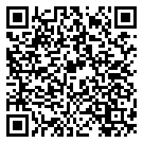
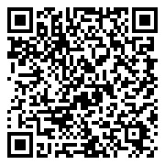
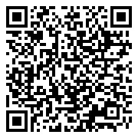
الفعاليه | الباركود
برنامج واقع افتراضي و واقع معزز
مشروع خاص برياده الاعمال
النشر الاعلامي

Slide 4
أسبوع الفضاء العالمي تحت شعار ( الفضاء وريادة الأعمال )
الهدف
- تثقيف الطلبة حول الفضائل التي يحصلون عليها من الفضاء - إكساب الطلاب والطالبات مهارات ثرية في علوم الفضاء - تشجيع الطلبة على زيادة مبتكراتهم وتجاربهم في مجالات الفضاء للتنمية الاقتصادية المستدامة - إظهار الدعم العام لبرامج الفضاء والنهضة العلمية في بلادنا - إثارة اهتمام الطلبة بالعلوم والتكنلوجيا والهندسة والرياضيات - تعزيز التعاون الدولي في التوعية والتعليم في مجال الفضاء
اليوم والتاريخ
الأربعاء- ٤ أكتوبر
الوصف
تم تفعيل أسبوع الفضاء 4 أكتوبر نشر إعلامي 5 أكتوبر فيديوهات عن الفضاء 6 أكتوبر بحث علمي عن أسبوع الفضاء 7 أكتوبر برنامج حاسوبي يوضح العلاقة بين الفضاء وريادة الأعمال 8 أكتوبر ورقة عمل مميزة عن أسبوع الفضاء 9 أكتوبر برنامج الواقع المعزز عن الفضاء وريادة الأعمال 10 مشروع خاص بريادة الأعمال يمكن تطبيقه في الفضاء
عدد المشاركين
٣١٣
مديرة المدرسة: زينة ياسين
رائدتا النشاط: شريفة أحمد، أسماء حسن

Slide 5
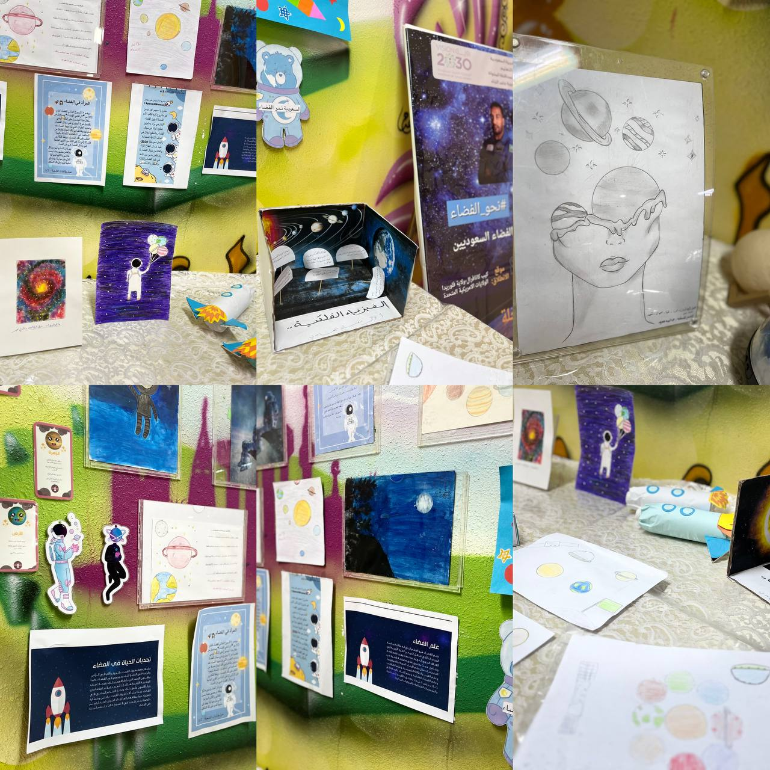
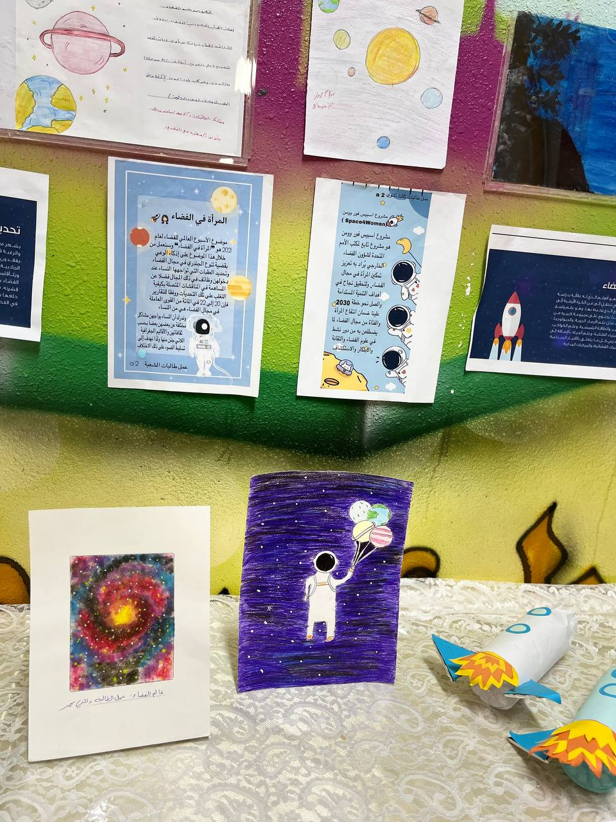
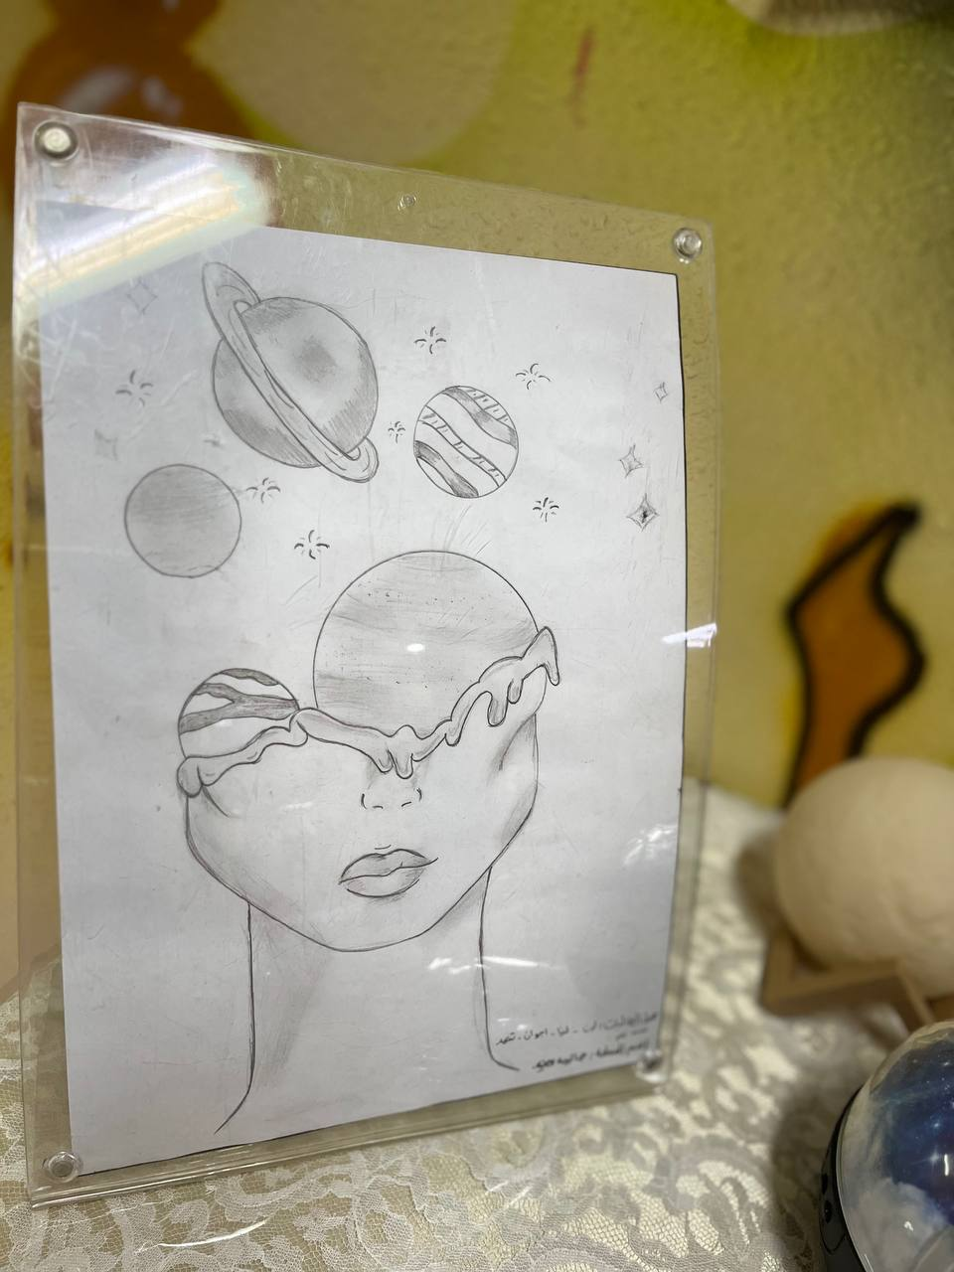
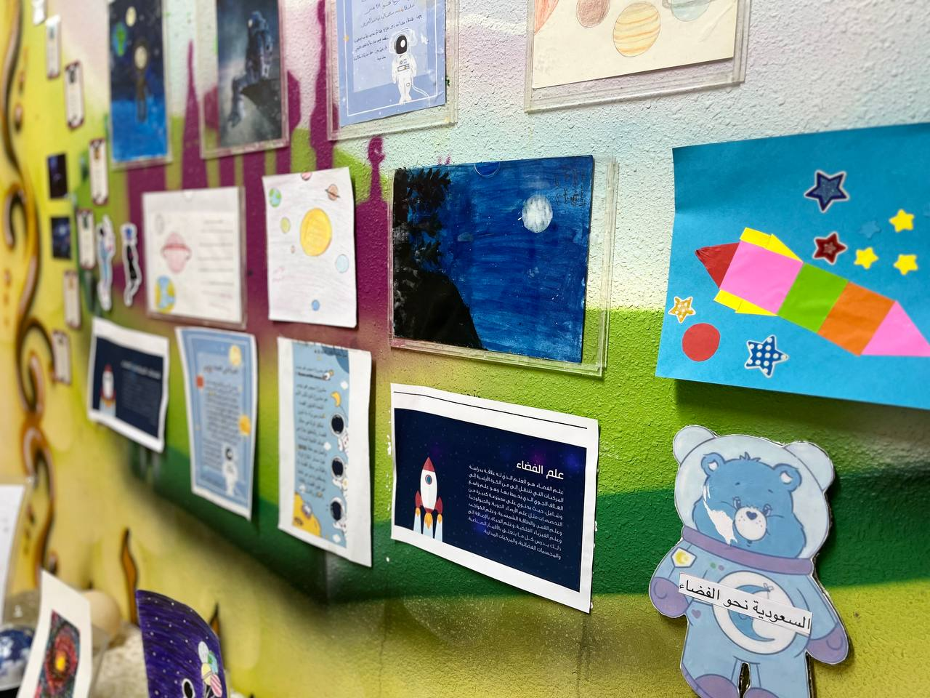
أسبوع الفضاء العالمي تحت شعار ( الفضاء وريادة الأعمال )
المعرض

Slide 6
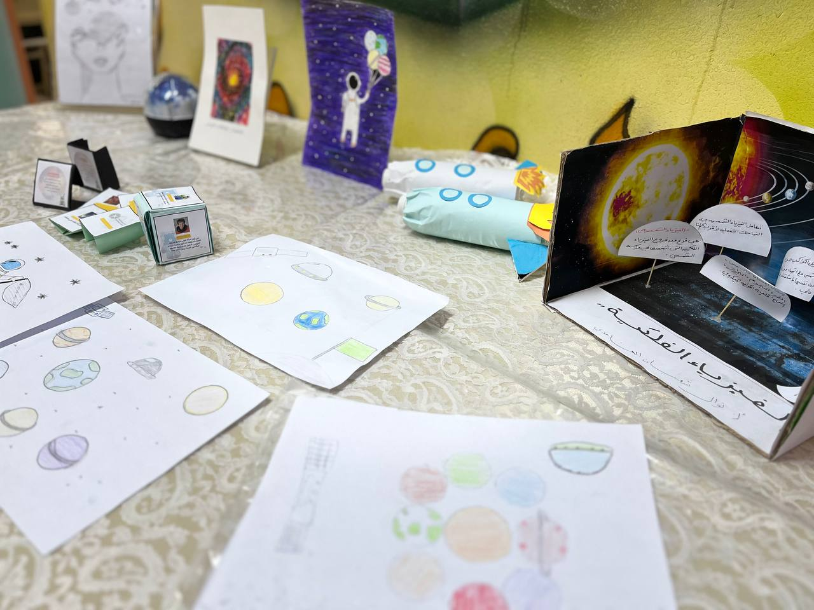
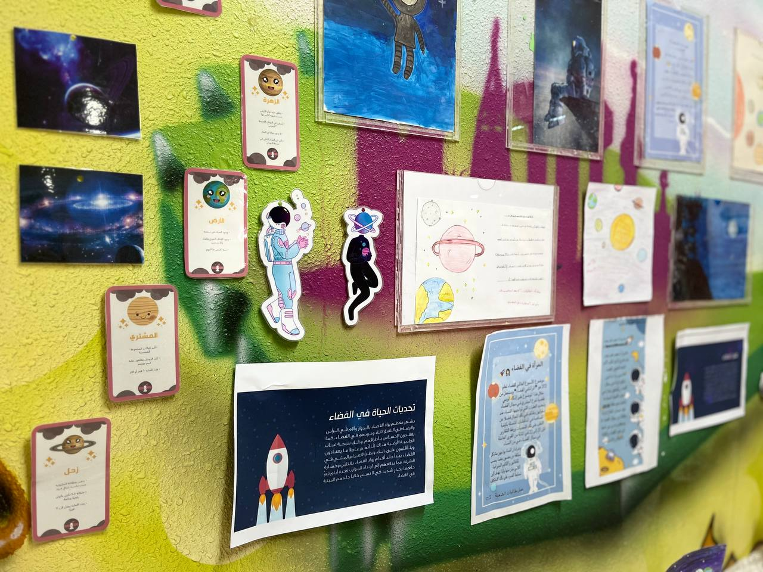
أسبوع الفضاء العالمي تحت شعار ( الفضاء وريادة الأعمال )
المعرض

Slide 7
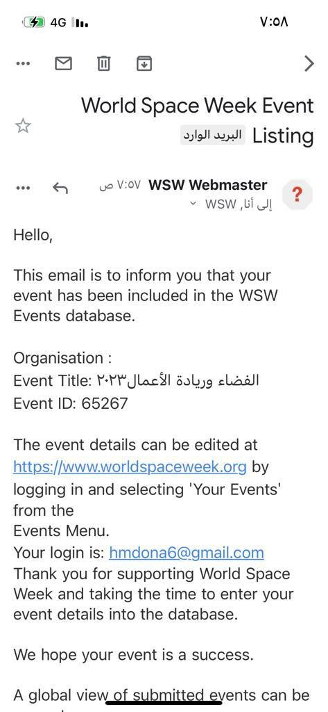
تسجيل الحدث في موقع الفضاء

